Slide 1
ΜΚΟ
Καθηγητής Aστέρης Χουλιάρας
Πανεπιστήμιο Πελοποννήσου

Slide 2
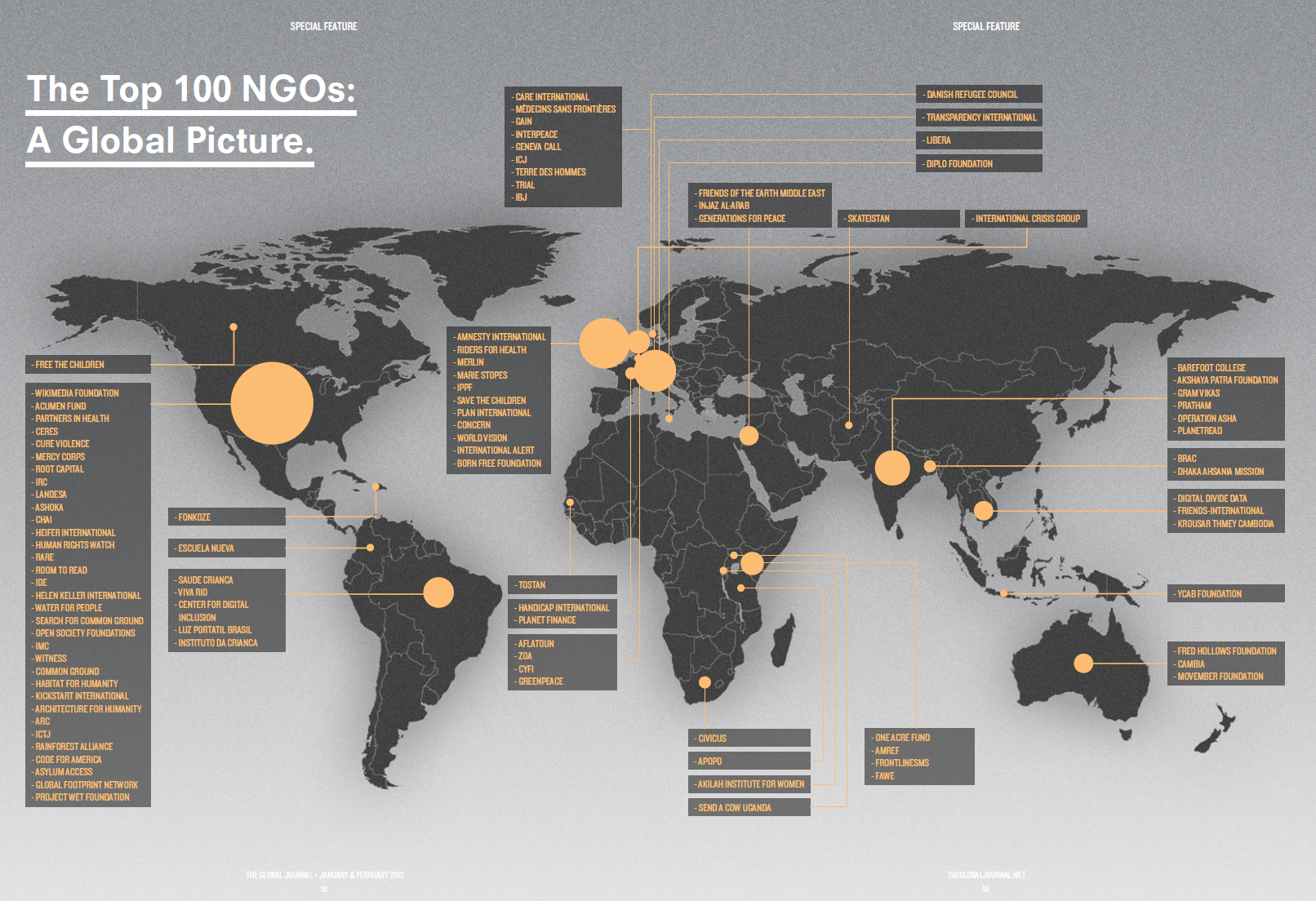

Slide 4
Πλεονεκτήματα ΜΚΟ
Ευελιξία (Flexibility)
Aυτονομία (Autonomy)
Αξιοπιστία (Credibility)
Aνταποκρισιμότητα (Responsiveness)
Eμπειρογνωμοσύνη (Expertise)
Kοινωνία Πολιτών (Civil Society)

Slide 5
Μειονεκτήματα
Έμφαση σε μικρές ομάδες επωφελούμενων (Particularism)
Πατερναλισμός (Paternalism)
Ερασιτεχνισμός (Amateurism) ή Υπερ-εξειδίκευση (Overspecialization)
Oικονομική Εξάρτηση (Resource Dependence)
Έλλειψη Λογοδοσίας (Lack of Accountability)

Slide 6
Οποιαδήποτε αξιολόγηση για να μπορεί να θεωρηθεί αξιόπιστη σ’ ένα περιβάλλον έλλειψης εμπιστοσύνης και διάχυτης καχυποψίας, πρέπει να βασίζεται κυρίως σε ποσοτικά δεδομένα τα οποία είναι λιγότερο αμφισβητήσιμα.

Slide 7
Η αξιολόγηση των Οργανώσεων της Κοινωνίας Πολιτών μπορεί να έχει μακροχρόνια οφέλη:
Γιατί η ελληνική κοινωνία χαρακτηρίζεται από πολύ χαμηλούς δείκτες εμπιστοσύνης
Γιατί υπάρχει η ευρύτερη ψευδαίσθηση στην ελληνική κοινή γνώμη ότι οι δεσμοί αλληλεγγύης (εκτός οικογένειας) είναι ισχυρότεροι από άλλες χώρες.
Γιατί οι Οργανώσεις στην Ελλάδα πάσχουν από ένα έλλειμμα αξιοπιστίας (εν μέρει αποτέλεσμα της διεύρυνσης και ισχυροποίησής τους από πάνω (top-down) – κυρίως μέσω των χρηματοδοτήσεων της ΕΕ – και γενικότερα γιατί οι θεσμοί στην Ελλάδα (κρατικοί ή μη κρατικοί) πάσχουν σε επίπεδο νομιμοποίησης.

Slide 8
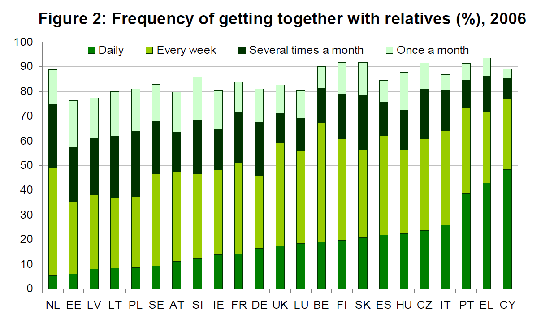

Slide 9
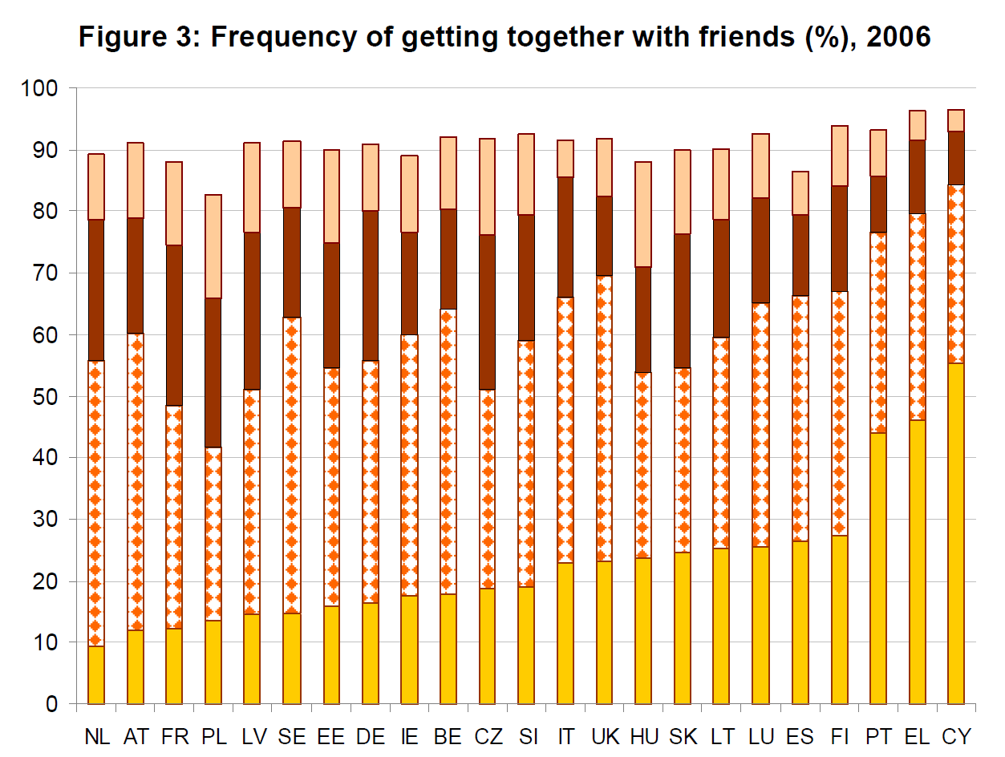

Slide 10
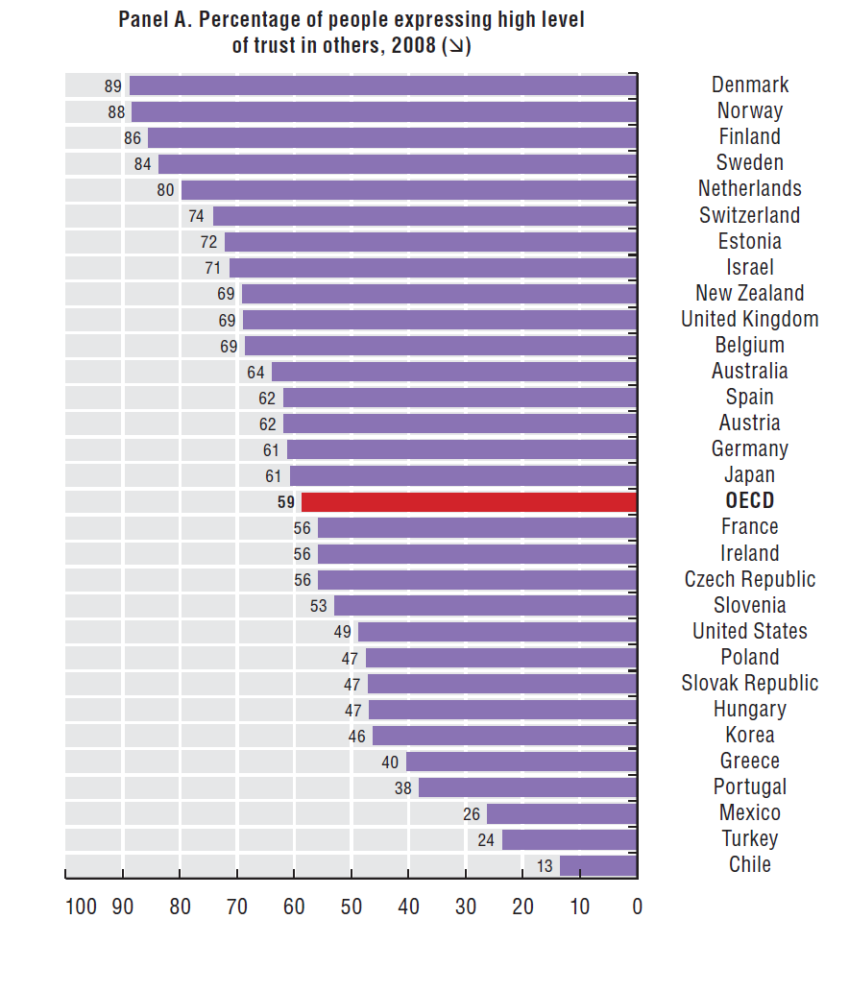

Slide 11
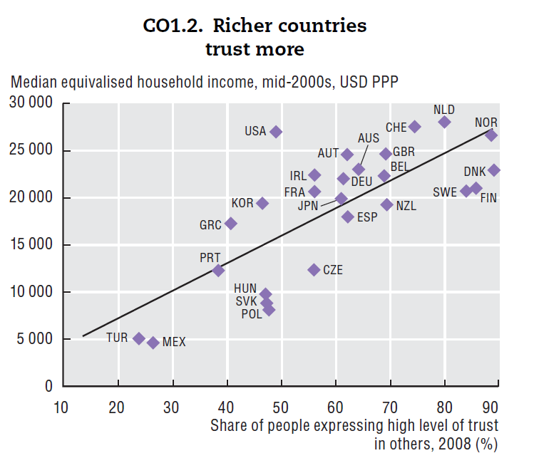

Slide 12
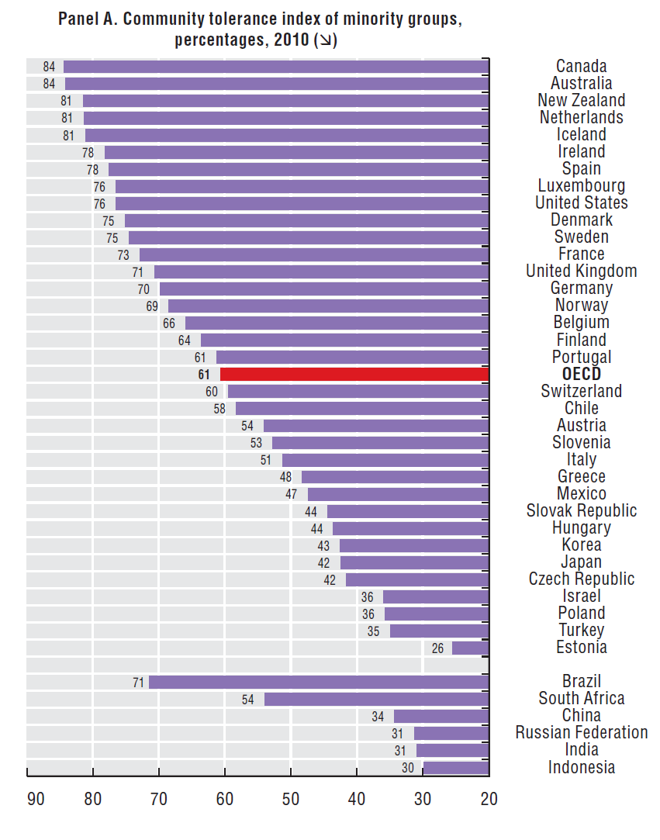

Slide 13
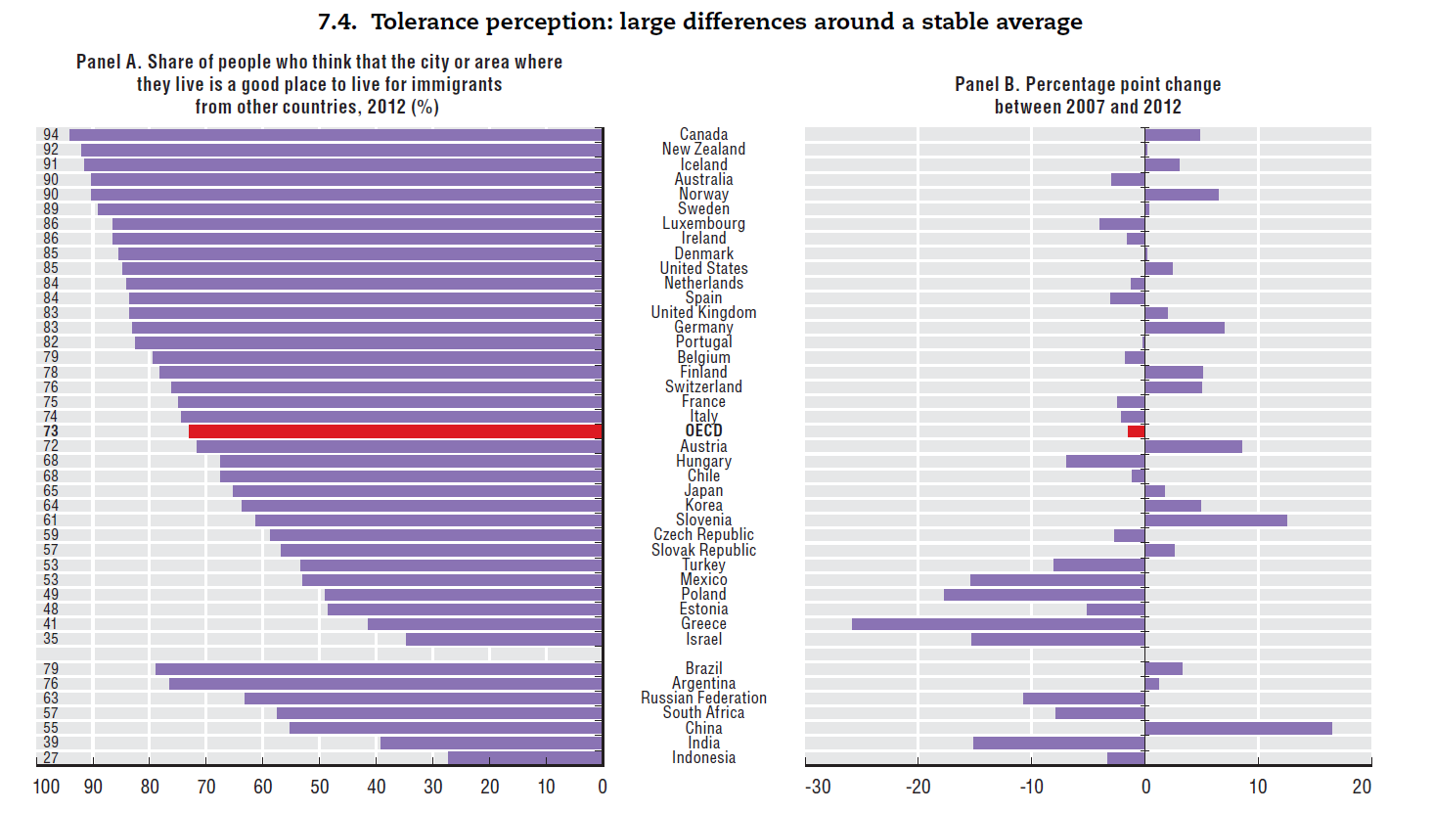

Slide 14
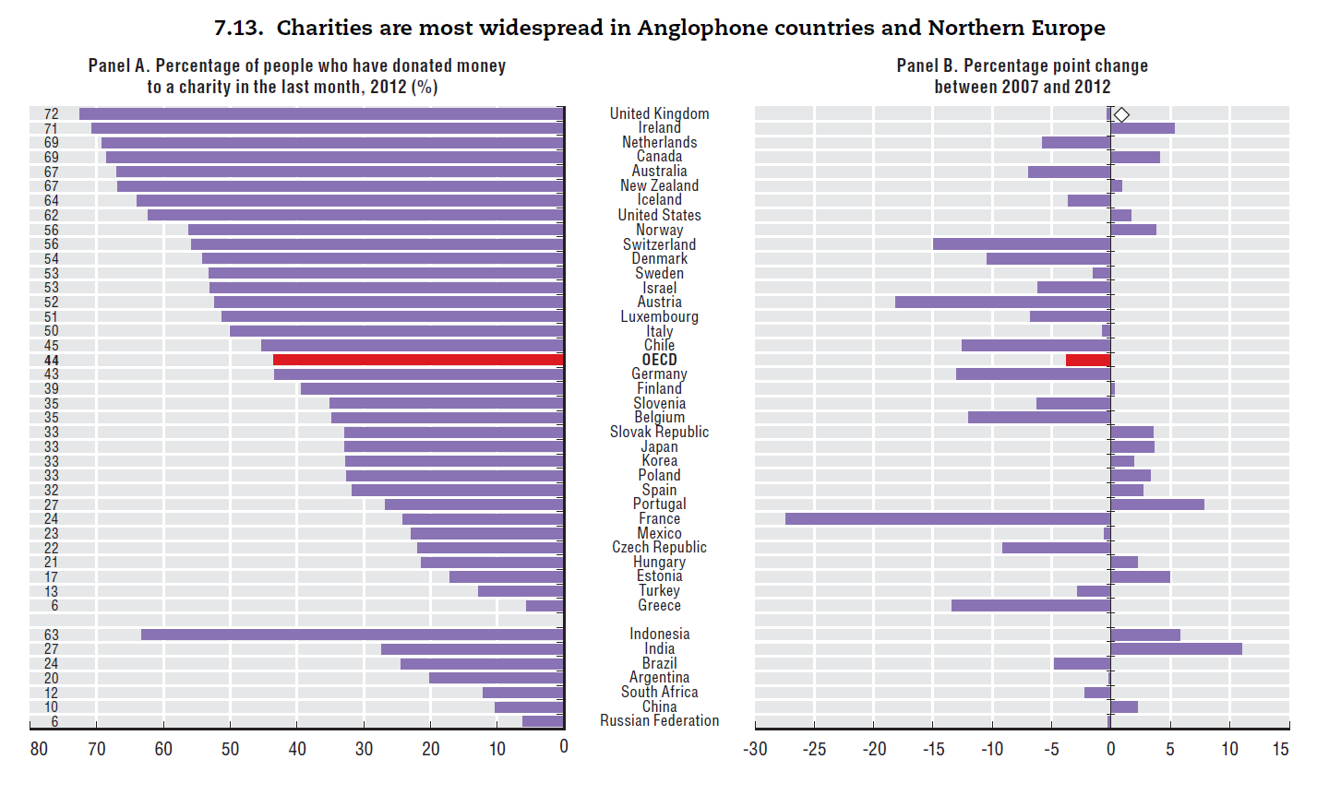

Slide 15
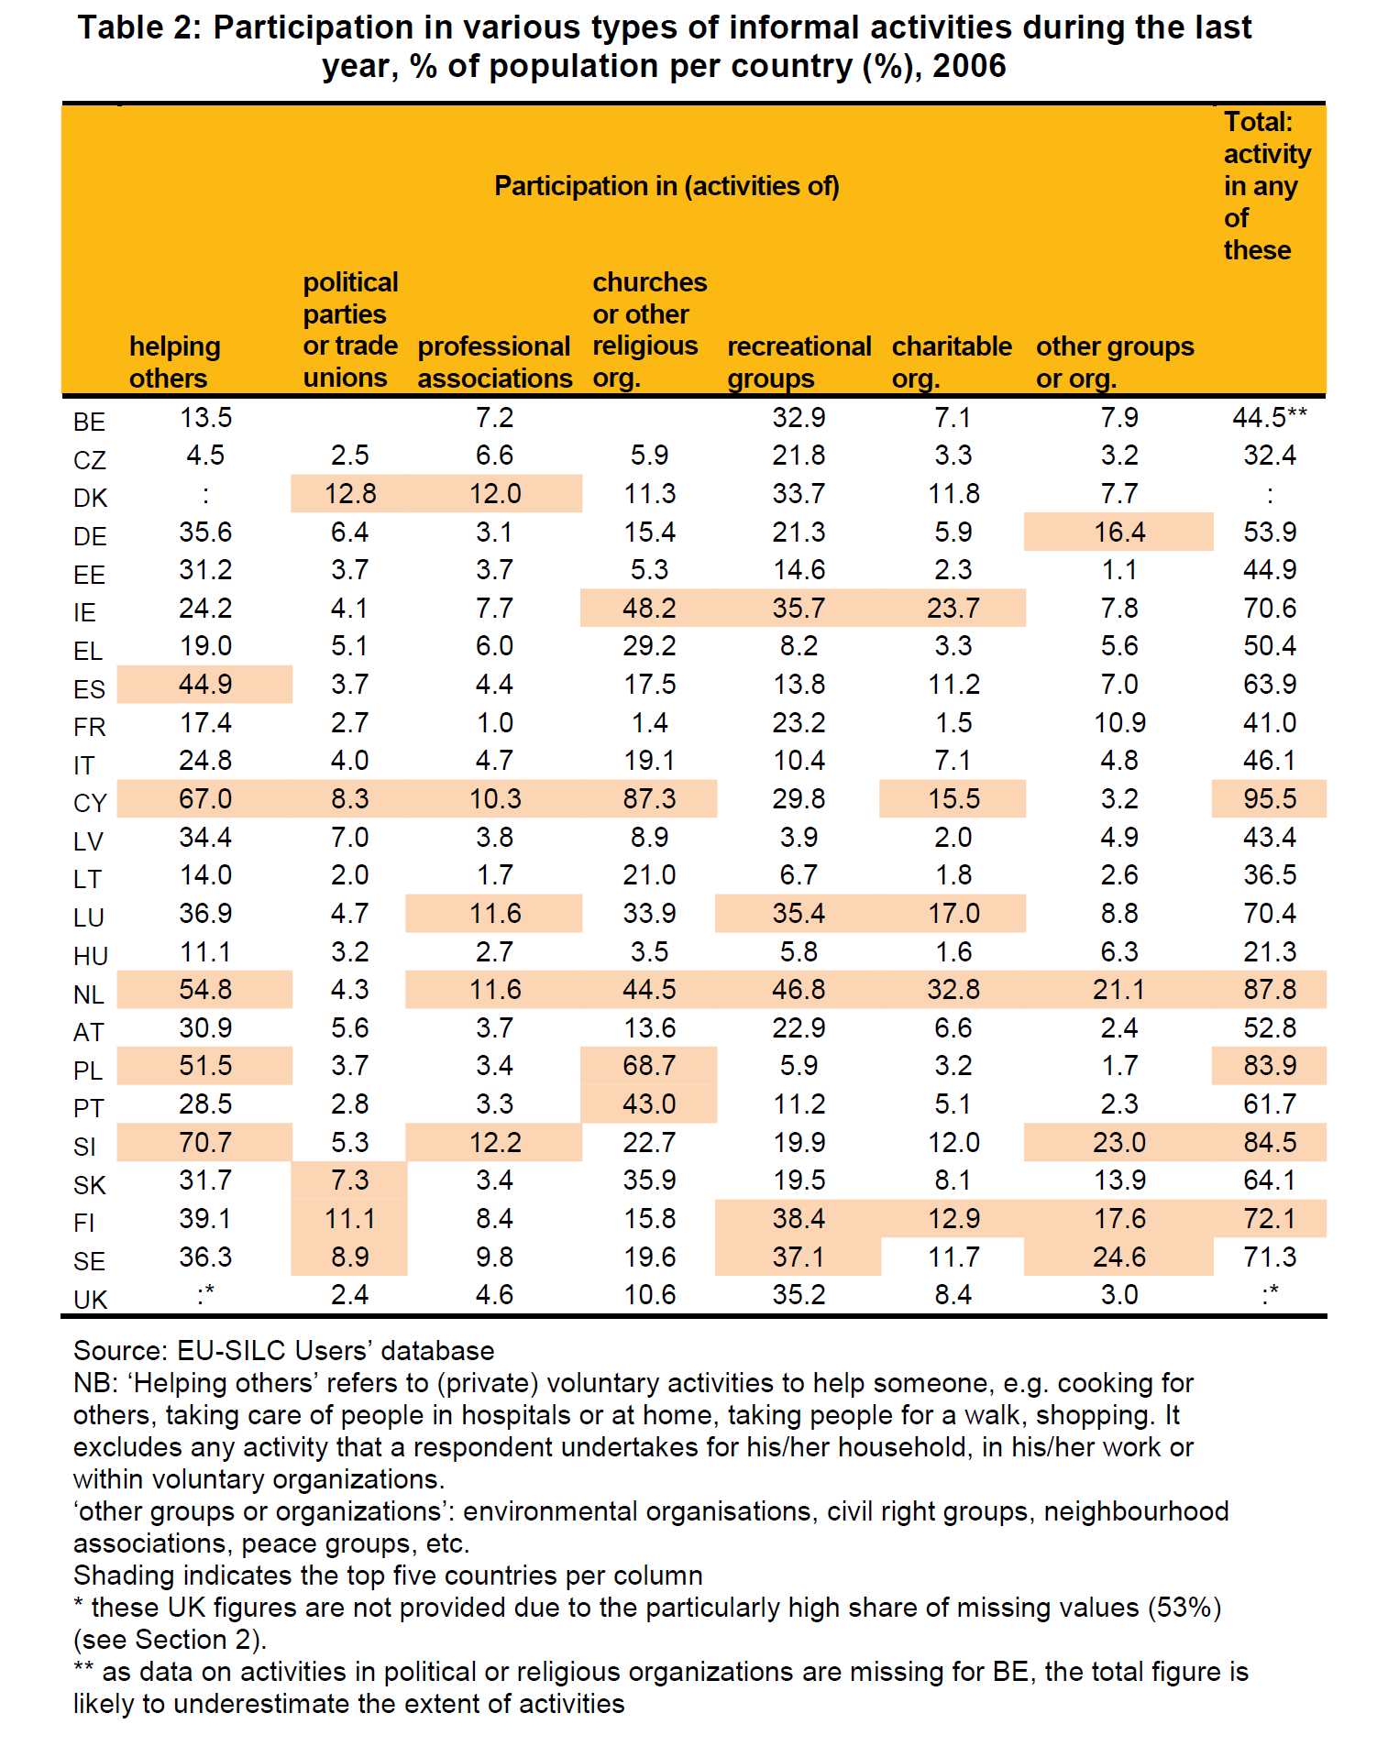

Slide 16
